Slide 1
Doxygen 파트 3:
실행 방법과 필수 설정
명재준

Slide 2
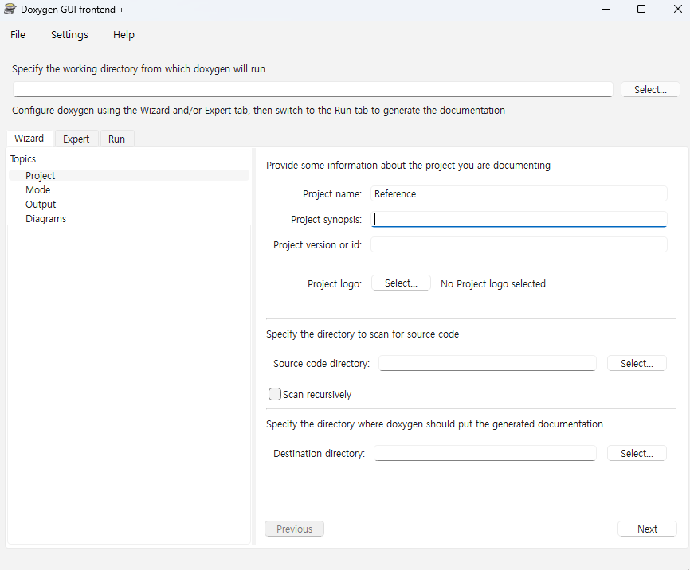


Slide 3

공통 설정 : 기준 폴더
Specify the working directory from which doxygen will run
Doxygen이 실행될 작업 디렉토리(폴더)를 지정하세요.
Doxygen 설정 파일(Doxyfile)이 만들어지고, 전체 작업의 기준점이 되는 최상위 폴더를 선택하는 곳입니다.

Slide 4




프로젝트 정보 입력 (1/2)
Provide some information about the project you are documenting
문서화할 프로젝트에 대한 기본 정보를 입력하세요.
Project name :
프로젝트 이름
생성될 HTML 문서의 메인 제목이 됩니다. (예: "웹 서버 API 문서")
Project synopsis :
프로젝트 개요 (요약)
프로젝트가 무엇인지 설명하는 짧은 한 줄 설명입니다. 문서 제목 아래 부제목처럼 들어갑니다.

Slide 5


프로젝트 정보 입력 (2/2)
Project version or id :
프로젝트 버전 또는 ID
문서화하는 코드의 버전을 적는 곳입니다. (예: "v1.0.0" 또는 "2026-08 업데이트")
Project logo :
프로젝트 로고
문서 상단 타이틀 옆에 띄울 이미지(로고) 파일을 넣는 기능입니다.

Slide 6
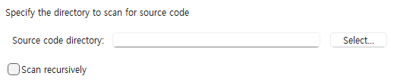



소스 코드 위치 지정
Specify the directory to scan for source code
소스 코드를 검색할 폴더를 지정하세요.
Source code directory :
소스 코드 폴더
주석을 달아둔 실제 소스 코드 파일들이 모여있는 폴더를 지정합니다.
Scan recursively :
하위 폴더까지 재귀적으로 검색
중요!
체크 시 '폴더 속의 폴더'까지 전부 뒤져서 코드를 찾아줍니다. 실무에서는 보통 필수로 체크합니다.

Slide 7


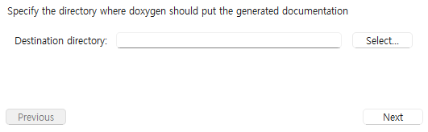
결과물 저장 위치
Specify the directory where doxygen should put the generated documentation
Doxygen이 생성된 문서를 저장할 디렉토리를 지정하세요.
Destination directory :
결과물(대상) 저장 폴더
분석을 마친 후 완성된 웹페이지(HTML) 문서가 최종적으로 만들어져 저장될 폴더입니다. (비워두면 최상단 폴더에 생성됩니다.)

Slide 8
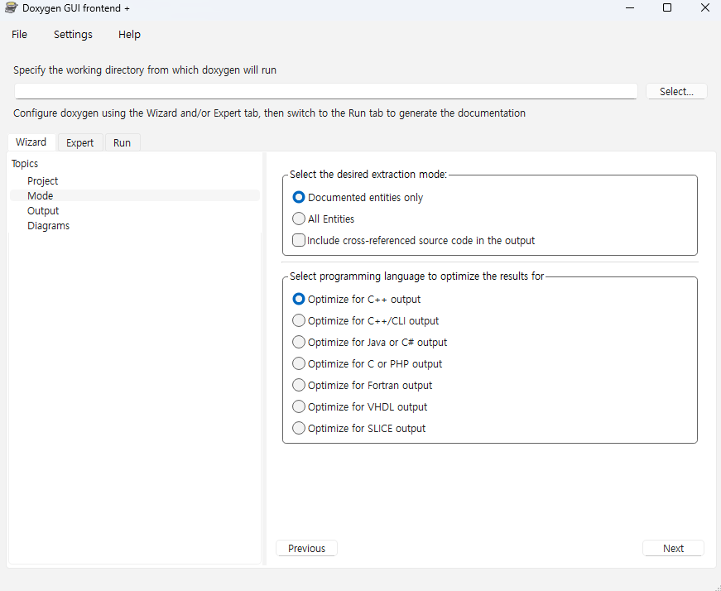
Doxygen용 주석이 작성되어 있는 코드만 문서에 포함
Doxygen 주석이 있든 없든 코드의 모든 항목을 문서에 포함
아까 Project 설정이 "어떤 프로젝트를 문서화할지" 정하는 거였다면, Mode는 "어떤 내용을 문서에 포함시킬지 + 어떤 프로그래밍 언어 기준으로 문서를 만들지" 정하는 부분입니다
생성된 문서에서 실제 소스 코드도 볼 수 있게 할 것인가?
C++ 출력에 맞게 최적화
C++/CLI 출력에 맞게 최적화
Java 또는 C# 출력에 맞게 최적화
C 또는 PHP 출력에 맞게 최적화
Fortran 출력에 맞게 최적화
VHDL은 하드웨어 설계에 사용되는 언어
SLICE 출력에 맞게 최적화

Slide 9
Output = 출력
Doxygen으로 문서를 만들 때 어떤 형식으로 만들 거야?
코드
↓
Doxygen
↓
HTML 문서
↓
웹브라우저에서 확인

Slide 10
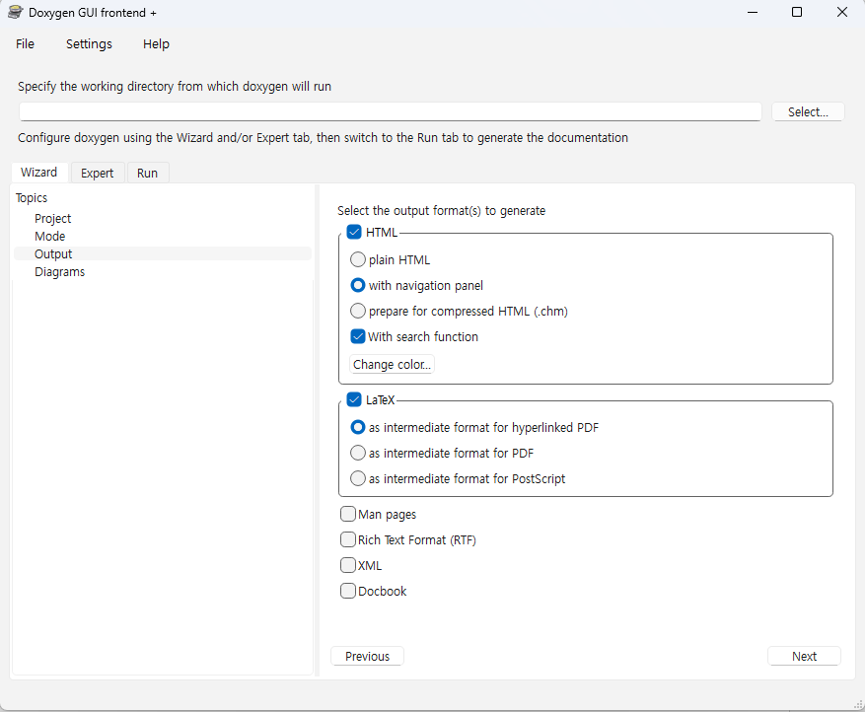
일반 HTML
탐색 패널이 있는 HTML
압축된 HTML(.chm)용으로 준비
여러 HTML 문서를 하나의 도움말 파일 형태로 묶는 방식
┌────────────────┬─────────
│ Main Page │ │
│ Classes │ 문서 내용 │
│ Files │ │
│ Functions │ │
│ Class List │ │
└────────────────┴─────────
문서 검색 기능 넣기
전문적인 문서 작성에 사용하는 문서 작성 시스템
add()
add() 함수 설명
하이퍼링크 사용
PDF 으로 사용
PostScript를 위한 중간 형식으로 사용
Linux/Unix에서 사용하는 명령어 설명서 형식
서식 있는 텍스트 형식 / Word 같은 문서 프로그램에서 사용할 수 있는 형태
index.html
classes.html
functions.html
files.html
XML은 프로그램끼리 데이터를 주고받거나 저장할 때 사용하는 형식
기술 문서나 매뉴얼 등을 작성할 때 사용하는 문서 형식
MyDocumentation.chm

Slide 11
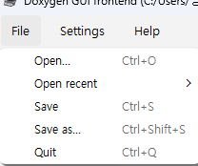
설정 파일(Doxyfile) 저장하기
•
Wizard에서 필수 설정을 모두 마쳤다면, 상단 메뉴의 File > Save를 눌러줍니다.
•
GUI에서 방금 입력한 내용들이 실제 Doxyfile이라는 이름의 텍스트 파일로 폴더에 저장됩니다.
•
나중에 Doxywizard를 다시 열 때 이 파일을 불러오면 설정을 그대로 이어서 할 수 있습니다.

Slide 12
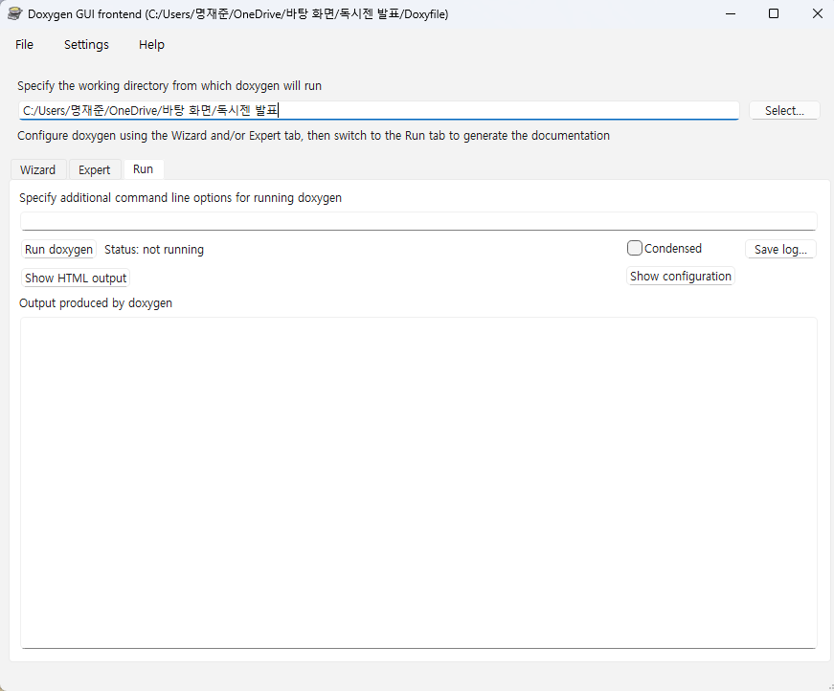
Doxygen을 실행할 때 사용할 추가 명령줄 옵션을 지정하세요.
Doxygen 실행
Doxygen을 실행할 때 나오는 진행 정보나 메시지를 간략하게 표시
HTML 출력 결과 보기
설정 내용 보기

Slide 13
정리
① Project
어떤 프로젝트를 문서화할지
② Mode
어떤 내용을 문서화하고 어떤 언어인지
③ Output
어떤 형식의 문서로 만들지
④ Run
실제로 Doxygen 실행 → 문서 생성

